Slide 1
ЗДРАВИАДА -2014
I - этап
МБДОУЦРР №28 «Огонек» г.Бердск
Инструктор по физической культуре: Петрова Л.В

Slide 2
Олимпийская неделя (подготовительная работа)
1.Музыкально-спортивное развлечение на улице для старших и подготовительных групп «Баба Яга против» 15 января 2014 г.
Спортивное развлечение на воде «Летучий корабль» 17 января 2014
2. Городские малые олимпийские игры в спортивном зале Изумрудного городка 7.02.14
3.Выпуск групповых газет «Мама, папа и я -спортивная семья»
4.Выпуск электронных презентаций «Зимние виды спорта», «Летние виды спорта», «Символика», «Паралимпийские игры», «Герои олимпиады»,«История олимпийских игр»
5.Перспективный план на неделю «Олимпийские игры»
6. Разработка сценария.

Slide 3
Перспективный план на неделю Олимпийских игр
Понедельник
Музыкальный зал
Торжественное Открытие Олимпийских Игр:
Внос Олимпийского флага
Презентация истории Олимпийских Игр
Новости Олимпиады
Танец « Россия – Вперед!»
Развлечения в бассейне «Летучий корабль»

Slide 4
Вторник
Внос флага России
Гимн РФ
Презентация эмблем Олимпийских Игр
Новости Олимпиады
Олимпийские Игры в подготовительных группах
Мультфильм об «Олимпийском зайце»
Развлечение на суше и на воде «В гости к Зайке и Мишке»- средние группы

Slide 5
Среда
Внос флага России
Гимн РФ
Презентация Олимпийских видов спорта
Новости Олимпиады
Мультфильм о «Олимпийском снежном барсе»
Олимпийские игры в подготовительных группах

Slide 6
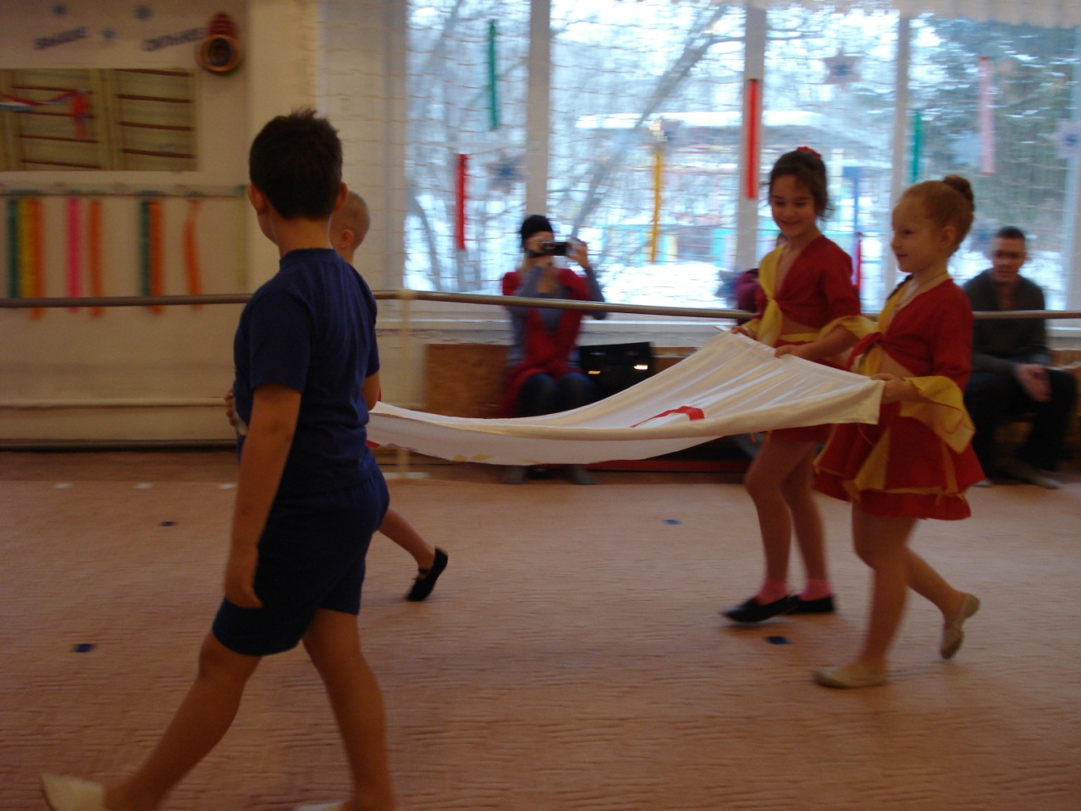

Slide 7
Четверг
Внос флага России
Гимн РФ
Презентация Героев спорта
Новости Олимпиады
Мультфильм об «Олимпийском мишке»
Олимпийские игры в старших группах

Slide 8
Пятница
Торжественное Закрытие Олимпийских Игр:
Вынос Олимпийского флага
Презентация Паралимпийских Игр
Новости Олимпиады
Олимпийские игры между сотрудниками детского сада
Театральная постановка «Как Зайка и Мишка на Олимпиаду попали»

Slide 9
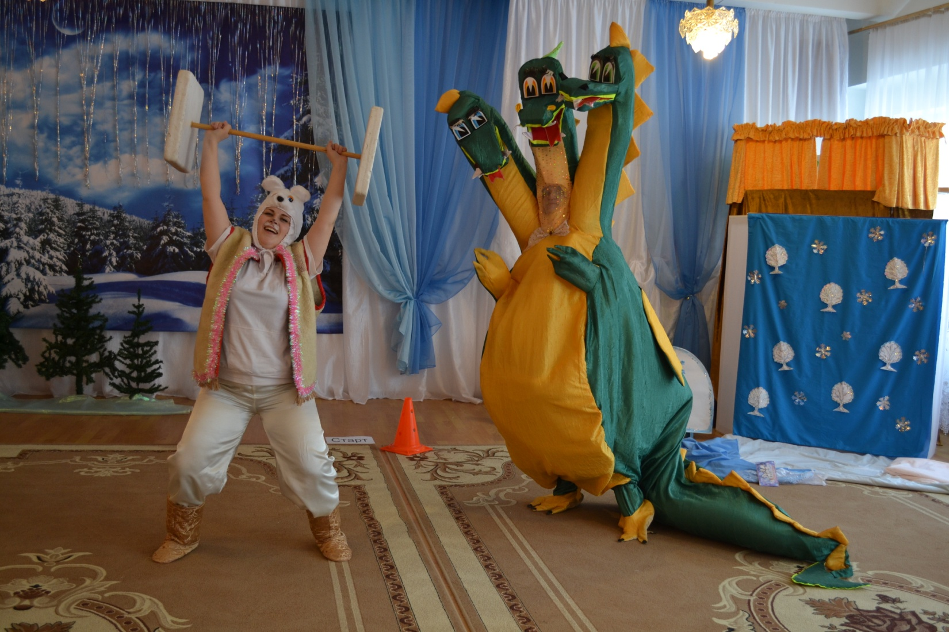

Slide 10
